Slide 1
БПОУ ВО «БМК»
Презентация
по дисциплине: «Основы микробиологии и иммунологии»
«Бактериальные инфекции»
Преподаватель: Сушкова Светлана Аликовна
Бутурлиновка ,2023г.

Slide 2
Содержание:
1.Столбняк
2. Холера
3. Бруцеллёз
4. Чума
5. Туляремия

Slide 3
Столбняк
Столбняк – это инфекционное заболевание, которое характеризуется поражением нервной системы. Проявляется оно генерализованными судорогами и тоническим напряжением скелетной мускулатуры.

Slide 4
Возбудитель столбняка — Clostridium tetani.

Slide 5
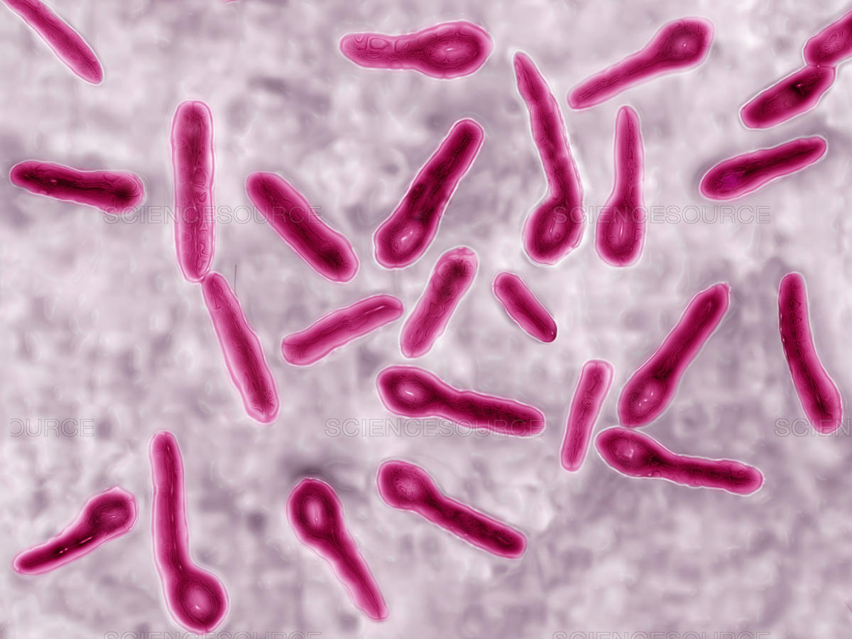

Slide 6
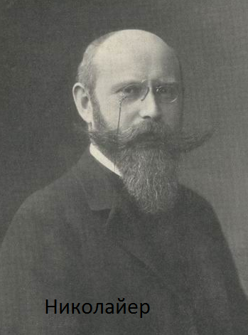
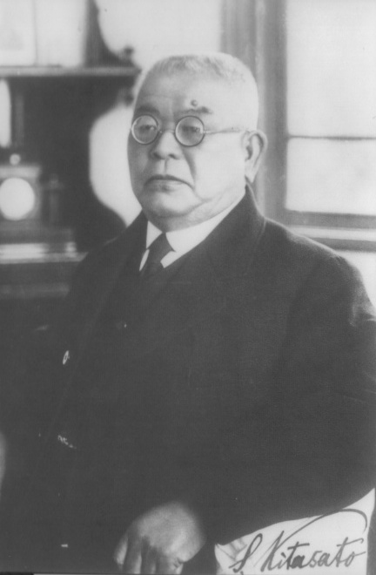
Столбнячная палочка впервые обнаружена Н.Д. Монастырским (1883) в трупах умерших людей и
А. Николайером (1884) в абсцессах при экспериментальном столбняке у животных. В чистой культуре бактерии впервые выделил Ш.Китазато (1889).
Монастырский

Slide 7
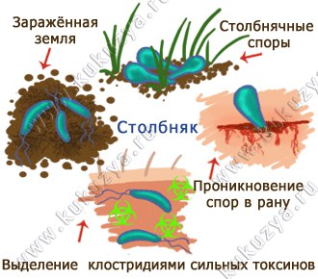
Контактный - механизм передачи

Slide 9
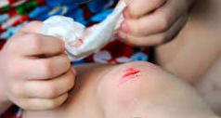
Профилактика
1.Неспецифическая - санитарно-просветительная работа среди населения.
2. Специфическая - вакцинация.
Всего различают 4 вида вакцины:
АКДС — содержит убитую цельную коклюшную палочку, дифтерийный и столбнячный обезвреженный токсин.
АДС — не содержит коклюшный компонент, используют для прививок от столбняка и дифтерии
АДС-М — российская вакцина, которая не имеет полных аналогов импортного производства в России. Разрешена к использованию с 6-летнего возраста.

Slide 10
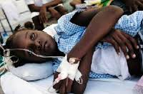
Холера
Холе́ра -острая кишечная , вызываемая бактериями вида Vibrio cholerae. Механизм передачи: фекально – оральный. Характеризуется поражением тонкого кишечника, водянистой диареей, рвотой, быстрой потерей организмом жидкости с развитием различной степени обезвоживания.

Slide 12
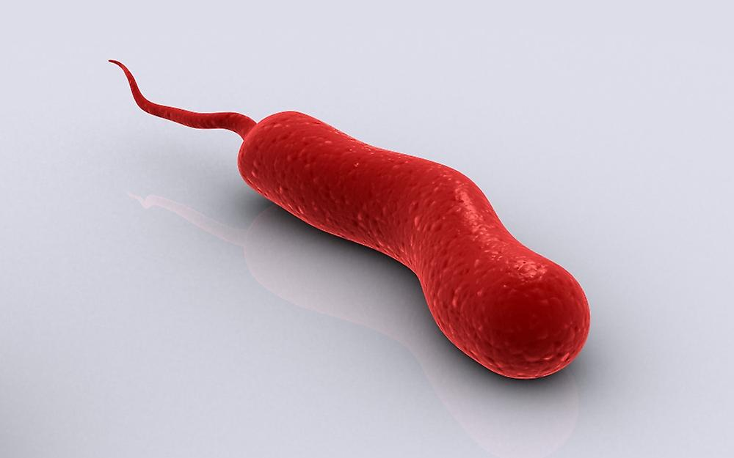

Slide 13
Механизм передачи
Передается через зараженную холерным вибрионом пищу или воду. В развитых странах мира обычная причина и основные пути заражения холерой это морепродукты, в то время как в развивающихся странах источник холеры это чаще вода. Большинство случаев заболевания холерой в развитых странах являются результатом передачи холерного вибриона с едой.

Slide 15
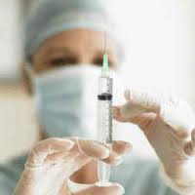
Профилактика
Специфическая профилактика: холерная вакцина и вакцина
холерная бивалентная химическая таблетированная.
Неспецифическая профилактика:
соблюдение санитарно-гигиенических норм в населенных местах, в районах забора вод для нужд населения.
Индивидуальная профилактика заключается в соблюдении гигиены, кипячении употребляемой воды, мытье продуктов питания и правильной кулинарной обработке.

Slide 16
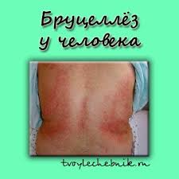
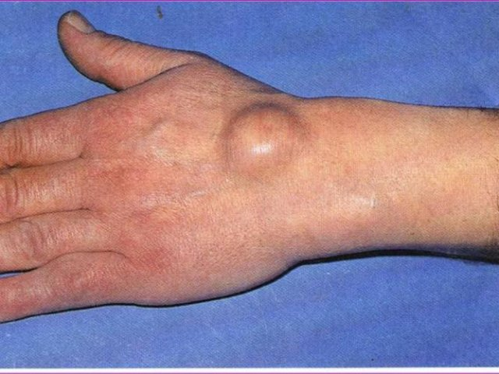
Бруцеллёз
Бруцеллез- возбудитель бактериальной кишечной инфекцией. Бруцеллы размножаются внутри клеток организма хозяина, но способны сохранять активность и вне клетки. В окружающей среде устойчивы, сохраняются в воде более двух месяцев. Губительно для бруцелл кипячение. Резервуаром бруцеллеза являются животные.

Slide 18
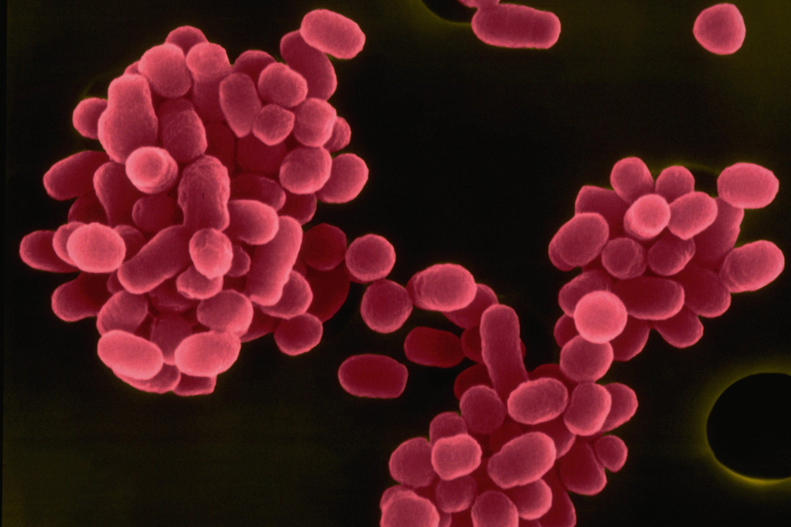

Slide 19
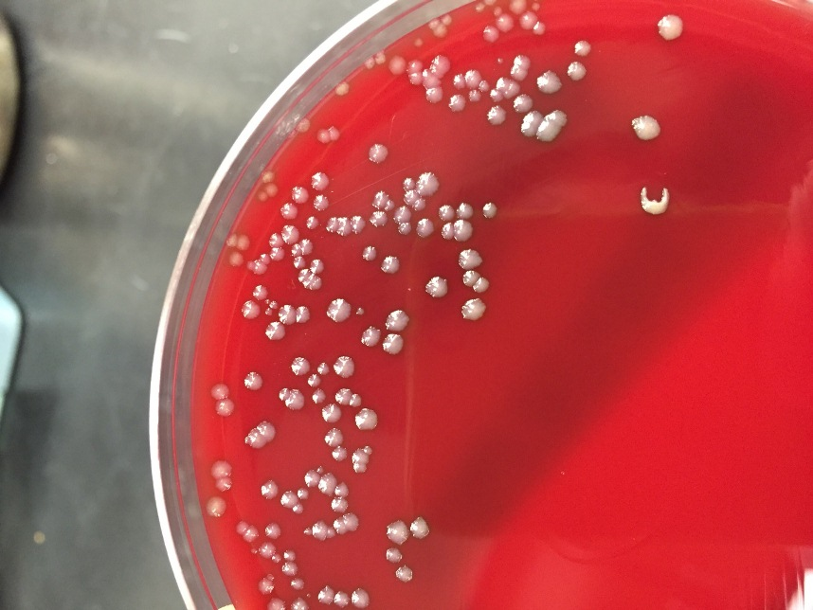

Slide 20
Дэвид Брюс 1884-89 — открыл возбудителя бруцеллёза, который назвал бруцеллой , в результате чего на острове Мальта это заболевание было ликвидировано.

Slide 21
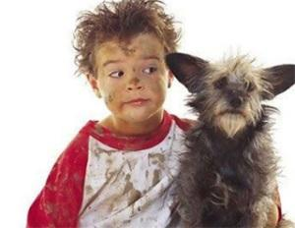
Механизм передачи
1.контактно-бытовой (через повреждения на коже и слизистой);
2.фекально-оральный (через зараженные продукты, например, молоко, сыр, мясо);
3.аэрогенный.

Slide 23
Профилактика бруцеллеза
Неспецифическая профилактика- уменьшение инфекции среди животных, а также предотвращение контакта человека с инфицированными животными и продуктами. Следует применять средства индивидуальной защиты (специальная одежда) и дезинфицирующие средства.
Вакцинация специфическая профилактика заболевания. Вакцина против бруцеллеза представляет собой живую противобруцеллезную вакцину. При этом вакцинацию с ее использованием проводят только среди населения тех районов, где регистрируются заболевания среди животных.

Slide 24
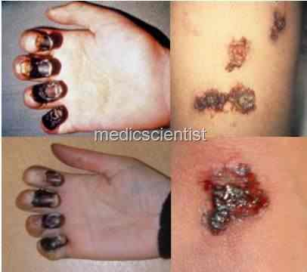
Чума
Чума́ (лат. pestis — зараза) — острое природно-очаговое инфекционное заболевание группы карантинных инфекций, протекающее с исключительно тяжёлым общим состоянием, лихорадкой, поражением лимфоузлов, лёгких и других внутренних органов, часто с развитием сепсиса. Заболевание характеризуется высокой летальностью и крайне высокой заразностью.

Slide 26
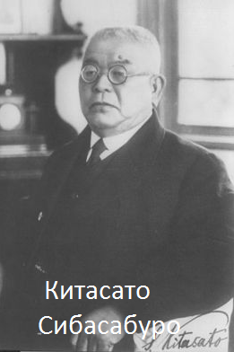
Чумная палочка (лат. Yersinia pestis) открыта в июне 1894 года французом Александром Йерсеном и японцем Китасато Сибасабуро.

Slide 27
Механизм передачи
Основной— трансмиссивный Инфекция может попасть в организм человека при работе с больными животными -контактный путь. Возбудители могут попасть в организм человека фекально -орально с зараженными продуктами питания, в результате их недостаточной термической обработки. От больного с легочной формой чумы инфекция распространяется воздушно-капельным путем.

Slide 29
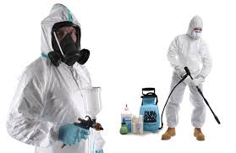
Профилактика чумы
Неспецифическая
Эпидемиологический надзор за природными очагами чумы, сокращение численности грызунов. Подготовка медицинских учреждений и медицинского персонала к работе с больными чумой, проведение информационно-разъяснительной работы среди населения. Предупреждение завоза возбудителя из других стран.
Специфическая –живая чумная вакцина.

Slide 30
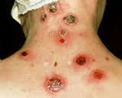
Туляремия
- острое инфекционное природно-очаговое заболевание с поражением лимфатических узлов, кожных покровов, иногда глаз, зева и лёгких и сопровождающееся выраженной интоксикацией. Возбудитель - бактерия Francisella tularensis.

Slide 32
Механизм передачи
трансмиссивный, пищевой, водный, воздушно-пылевой, контактный.

Slide 34
Профилактика
Неспецифическая включает меры по обеззараживанию источников распространения. Особое значение в профилактических мероприятиях имеет санитарно-гигиеническое состояние предприятии питания и сельского хозяйства.
Индивидуальные меры защиты от заражения необходимы при охоте на диких животных, дератизации. Избегать употребления воды из ненадежного источника.
Специфическая -вакцинация.
Живая ослабленная сухая туляремийная вакцина Эльберта-Гайского. Вакцинации подлежат лица с высоким риском заражения: рыбаки, охотники, промысловики, заготовители, сельскохозяйственные рабочие, строители, рабочие, выполняющие гидромелиоративные, дератизационные и дезинсекционные виды работ, геологи, рабочие лесозаготовок и расчистке мест отдыха, лица, чья работа связана с живыми культурами возбудителей туляремии.

